Slide 1
学生信息管理系统 Mysql版.
设计报告
419软件一班
敖佳强

Slide 2

目录
02
04
功能总框架
学生管理界面
结论
登录界面
01
03
个人管理界面
05

Slide 3
01
功能总框架
延迟符号

Slide 4
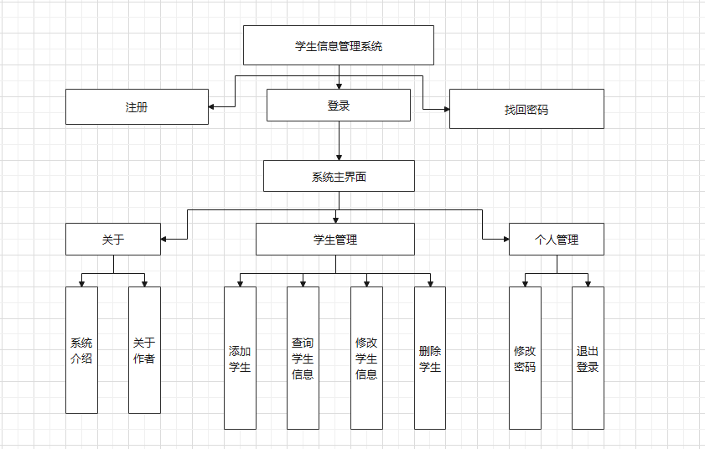
系统功能总框图
学生信息管理系统功能总框图，如图所示。

Slide 5
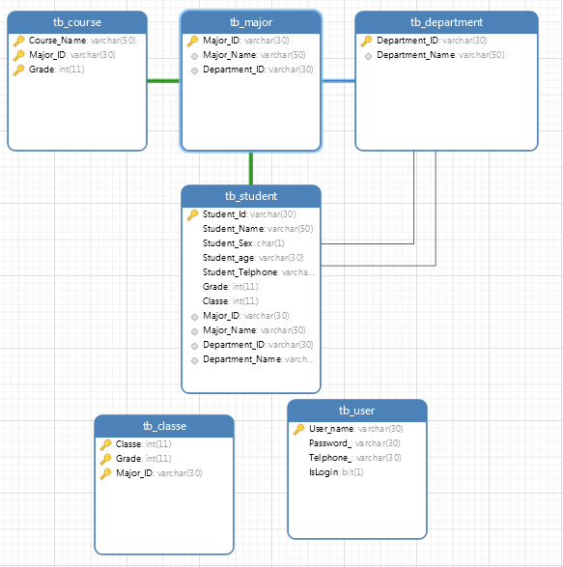
MySQL结构
Mysql数据表的结构框图：
根据范式建立数据表：
第一范式） 每一个列都是确保原子性不可在分割的！
第二范式） 第二范式要求每个表只描述一件事情。
第三范式） 表中不存在冗余的字段

Slide 6
具体需求分析
学生管理系统：
用户需求分析：
对个人账户操作：修改密码、忘记密码。
添加用户的基本信息：添加学生姓名、学生性别、学生年龄学生班级及其院系！
查询学生操作：可根据学生的各种属性类别，进行查找。
用户删除操作：从查询得到的学生列表中进行点击选中其行数并将其传递给数据库以进行操作
用户修改操作：从查询得到的学生列表中将其需要修改的数据行数传递给SQLfun中获取数据然后显示并通过修改类设置为为可编辑后更新数据库

Slide 7
02
登录界面框架
延迟符号

Slide 8
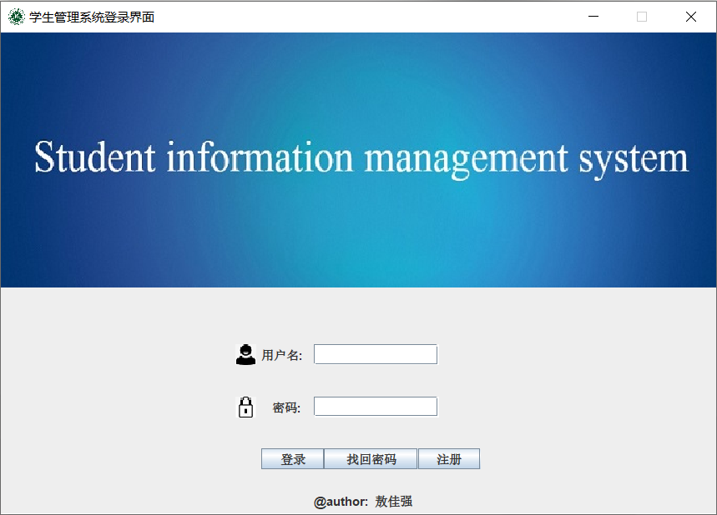
登录模块介绍

Slide 9
登录流程
用户登录
读取账户的
所有基本信息
完成初始化
账号存在传
递密码到后台
传递输入的账号
加载相关界面
后台数据库判断
密码是否匹配
后台数据库判
断是否存在
保存到程序
缓存中
读取用户数据到界面
通过equls判断其是否
为空以经行后续调用
选择登录、注册或忘记密码

Slide 10
用户登录关键源码
//判断登录是否成功
public boolean Login(User user){
boolean b = true;
helper = new Sqlfunc();
User newUser = helper.getUser(user); //获得用户数据
if(!user.getPassword().equals(newUser.getPassword())){
b = false;
}
helper.close();
return b;
}

Slide 11
03
用户界面框架
延迟符号

Slide 12
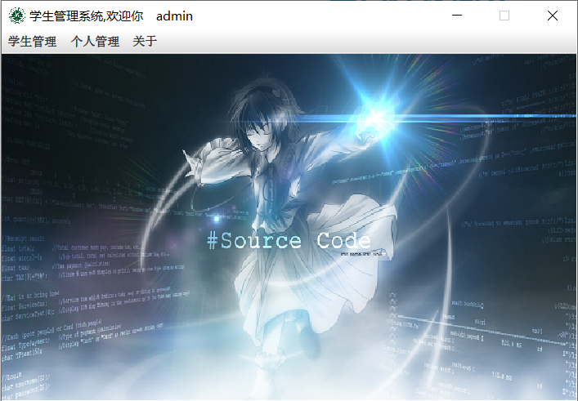
用户模块简介

Slide 13
版块功能
查看系统关于信息
以文本框以及消息弹窗方法对系统介绍和关于作者进行显示
对学生信息进行操作
学生管理
关于
版块可添加学生、查询学生、修改学生信息及删除学生
用户
界面
管理个人密码
个人管理
可修改用户密码

Slide 14
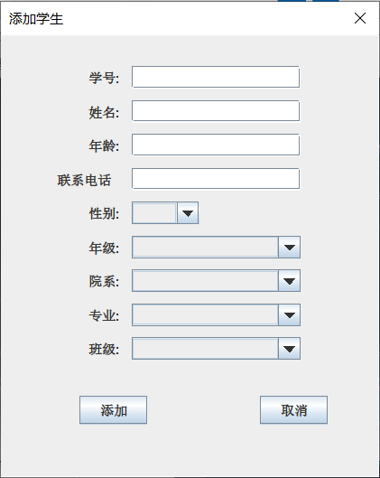
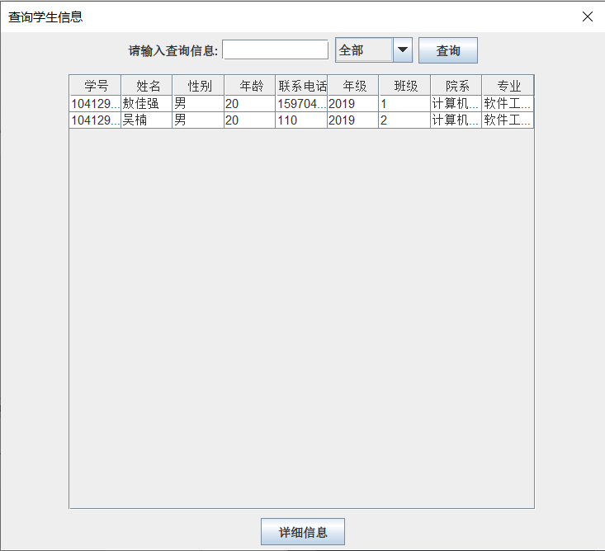
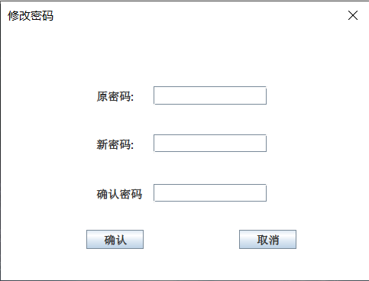
展示

Slide 15
主要功能
删除操作
更新操作
添加操作
查找操作
获取用户点击的信息并将其学生ID传递给SQLfun中进行删除数据信息操作
从数据库中查询到要修改的学生，修改后对学生信息数据进行更新操作
数据库中添加新成员到数据库总存储，实时更新新增加的数据成员！
数据库中查找到需要获取的信息，并实时的显示在用户窗体上！
以上操作均是数据库的基本操作
延迟符号

Slide 16
代码展示
public boolean addStudent(Student student){
boolean b = true;
try {
ps = ct.prepareStatement("insert into tb_Student(Student_Id,StudeTelphone,Classe,Grade,,Major_Name,Department_Name) values(?,?,?,?,?,?,?,?,?,?,?)");
ps.setString(10, student.getMajor_Name());
ps.setString(11, student.getDepartment_Name());
if(ps.executeUpdate()!=1){
b = false;
}
} catch (SQLException e) {
b = false;
e.printStackTrace();
}
return b;
}

Slide 17
代码展示
// public boolean update_IsLogin(User user){
boolean b = true;
try {
ps = ct.prepareStatement("update tb_User set IsLogin=? where User_name=?");
ps.setInt(1, user.getIsLogin());
ps.setString(2, user.getUsername());
if(ps.executeUpdate()!=1){
b = false;
}
} catch (SQLException e) {
b = false;
e.printStackTrace();
}
return b;
}

Slide 18
05
总结
PPT模板下载：www.1ppt.com/moban/ 行业PPT模板：www.1ppt.com/hangye/
节日PPT模板：www.1ppt.com/jieri/ PPT素材下载：www.1ppt.com/sucai/
PPT背景图片：www.1ppt.com/beijing/ PPT图表下载：www.1ppt.com/tubiao/
优秀PPT下载：www.1ppt.com/xiazai/ PPT教程： www.1ppt.com/powerpoint/
Word教程： www.1ppt.com/word/ Excel教程：www.1ppt.com/excel/
资料下载：www.1ppt.com/ziliao/ PPT课件下载：www.1ppt.com/kejian/
范文下载：www.1ppt.com/fanwen/ 试卷下载：www.1ppt.com/shiti/
教案下载：www.1ppt.com/jiaoan/ PPT论坛：www.1ppt.cn
延迟符号

Slide 19
层次关系
DataBase
以数据库为存储基础
Service
与界面的交互调用Dao提供的方法实现UI和后台的结合
Dao
Dao以调用数据库的操作实实现各种功能方法
UI
以图形化方式将数据转化为用户方便操作的系统！
延迟符号

Slide 20
谢谢观赏.
Thank You

